Slide 1
Formations dojo test driven development (TDD)
Julien goullon
Le 20/03//2018

Slide 2
Pourquoi on test
A quoi ca sert
La structure d’un test : Given When Then
Comment on écrit un test
Les assertions
AssertJ
Le mocking
Mockito
Les tests, c’est bien, mais c’est mieux en premier
Un bon tests : FIRST
Et avec Spring (controller, service etc…)

Slide 3
Introduction
C’est quoi un test ?
Notes:
Soumettre quelqu'un ou quelque chose à un test.
Synonymes : essayer, vérifier, questionner, expérimenter
Sens 1
Épreuve qui permet de tester les aptitudes physiques ou lescaractéristiques psychologiques d'un sujet.Synonymes : épreuve, examen, questionnaire, expérience, expérimentationTraduction anglais : test
Sens 2
Épreuve biologique ou chimique utilisée pour établir un diagnostique.Exemple : Un test de grossesse.
Synonyme : examenTraduction anglais : test
Sens 3
Épreuve, questionnaire servant à juger quelque chose ou quelqu'un.Synonymes : épreuve, questionnaire
Traduction anglais : test
Sens 4Zoologie
Enveloppe dure des crustacés.Synonymes : carapace, coquille

Slide 4
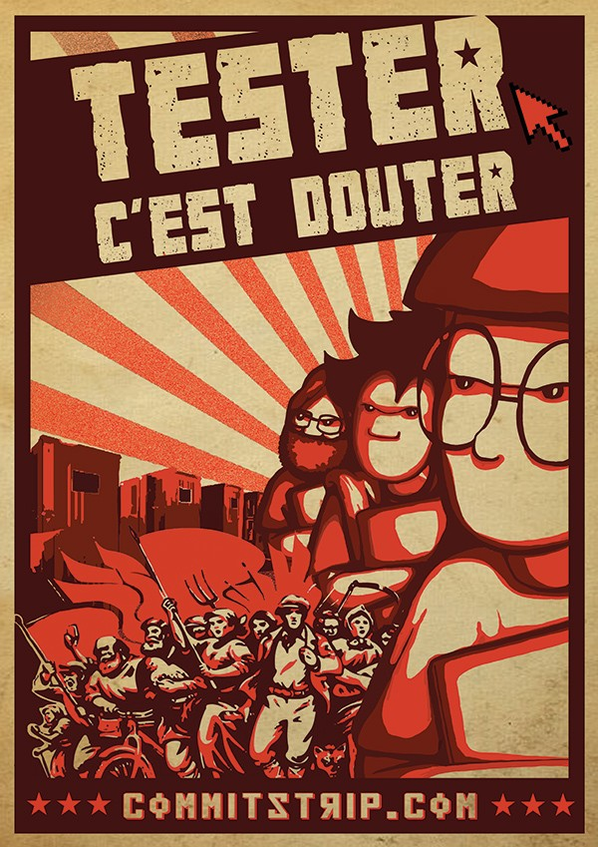
Introduction
A quoi ca sert ?
Qu’est-ce que ca peux m’apporter ?
Notes:
C’est quoi un test ?
Ca sert à quoi ?
C’est vraiment important ? Ca prend du temps

Slide 5
Introduction
Une façon de s’assurer que le code fait ce qu’il annonce
Les tests c’est…
Une façon de n’écrire que du code utile, on ne vas pas tester du code qui ne sert à rien !
C'est une documentation synchronisée au code et validée en permanence par Jenkins
Des spécifications exécutables et toujours en phase avec le code (si les tests sont bien écrits et bien nommés)
Une « explication » du code de l’application, les tests sont de vrais exemples d’utilisation
Une bonne couverture de tests est le seul rempart contre la peur de refactorer
Une bonne couverture de tests c’est l’assurance d’éviter les régressions
Une façon de décrire le problème à résoudre avant d'y répondre et éviter l'over engineering
Les tests sont le seul moyen de figer une décision dans le temps, de ne plus se préoccuper du passé et leurs régressions : c'est le seul moyen d'être sereinement tourné vers l'avenir
C'est un guide du développeur qui résiste au turn over des équipes
Un moyen de mieux s’imprégner et comprendre le besoin
Notes:
C'est du code qui ne part pas en prod, ou l'on peut expérimenter de nouveaux patterns / outils sans impacter la prod

Slide 6
Introduction
Quelques exemples dans la vrai vie…
(toute ressemblances avec de vrai situations est totalement volontaire)
Notes:
C’est quoi un test ?
Ca sert à quoi ?
C’est vraiment important ? Ca prend du temps

Slide 7
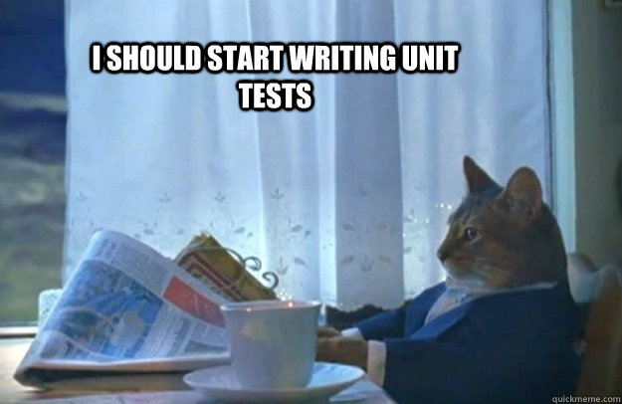
Introduction
Notes:
Quand on fait du développement, on aime développer ! Ajouter du code, des fonctions, de la technicité, les tests ? Je les ferais plus tard, vers la fin quand j’aurais du temps pour ca
➔Evidemment, les tests partent aux oubliettes ne sont jamais implémentés ou bien au strict minima

Slide 8

Introduction
A quoi il sert ce code ?
Je crois que c’est pour couvrir le cas ou le prochain star wars gagne un oscar
Mais c’est improbable non ?
ON SAIT JAMAIS !
Notes:
C’est quoi ce morceau de code ? Il est utile ? Oui oui c’est dans le cas ou le prochain star wars gagnerait un oscar, enfin je crois…
➔De nombreuses applications ont du code inutile, jamais utilisé, cela à un coût et introduit certains risques

Slide 9
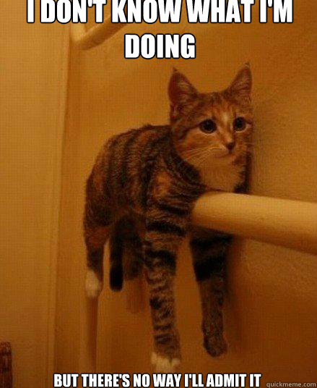

Introduction
Le refactoring sans couverture de tests…
Alors l’application fonctionne toujours?
Oui… probablement
Notes:
C’est bon chef j’ai fait un refactoring complet de l’application ! Et elle fonctionne toujours ? Heu… oui je crois, enfin j’ai l’impression
➔Beaucoup d’applications n’ont pas une couverture de tests suffisante, et la moindre intervention sur le code risque d’introduire des régressions non détectées

Slide 10
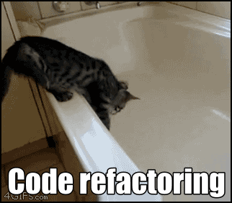
Introduction
Notes:
C’est bon chef j’ai fait un refactoring complet de l’application ! Et elle fonctionne toujours ? Heu… oui je crois, enfin j’ai l’impression
➔Beaucoup d’applications n’ont pas une couverture de tests suffisante, et la moindre intervention sur le code risque d’introduire des régressions non détectées

Slide 11
Introduction
Classiquement (historiquement) on développait une application, qu’on essayait de couvrir avec des tests (unitaires, d’intégration…), comme en général les tests arrivent en fin de projet, ils sont souvent « oubliés » pour gagner du temps, du budget etc…
Sans couverture de tests suffisante, la moindre modification dans le code d’une application représente un risque de régression
Sans pilotage précis, on écrit souvent « un peu trop de code », et on pourrait se retrouver à essayer de couvrir du code non utilisé avec des tests (des tests du coup non pertinents, qui donne une mauvaise « réputation » aux tests unitaires etc…)
Si on changeait d’approche ?

Slide 12
Test-Driven development
Les tests d’abord

Slide 13

Les 3 lois du TDD
Vous devez écrire un test non passant avant d’écrire du code applicatif
Vous ne devez pas écrire plus de code que nécessaire pour qu’un test soit non passant (une erreur de compilation est non passante)
Vous ne devez pas écrire plus de code que nécessaire pour transformer un test non passant en test passant
Notes:
La version originale:
You must write a failing test before you write any production code.
You must not write more of a test than is sufficient to fail, or fail to compile.
You must not write more production code than is sufficient to make the currently failing test pass.

Slide 14

Red – Green - Refactor
Le cycle du TDD: Red ➔Green ➔ Refactor
Red: écrire un test non passant ➔ le test échoue
Green: écrire le code nécessaire pour rendre le test passant ➔ le test passe
Refactor: clarifier, simplifier généraliser ➔ amélioration continue.
Red
Green
Refactor
Test-Driven Development Mantra
1. Ecriture d’un test non passant
3. Refactorer le code écrit nettoyer, éliminer les redondances, renommer…
2. Faire passer le test au vert en écrivant le code applicatif strictement nécessaire
Notes:
Refactor : clarifier, simplifier généraliser (le test utilise UN jeu de valeur, votre code doit être correct pour TOUTES les valeurs légitimes).

Slide 15
Test-Driven Development
A propos des cycles TDD
Ils doivent toujours être courts (quelques minutes ou bien peu de modification de code)
Si du code ne satisfait pas rapidement un test ou cause de nombreuses régressions, il est préférable de revenir en arrière et de revoir son code ou son use case (plutôt qu’un debugging excessif)
A propos des unités de tests
Un test unitaire est un test d’une « Unit of Work », (comme une classe ou un ensemble de fonctions liées)
Une unité doit rester petite, cela améliore largement les bienfaits du TDD
Debuggage plus simple car le code est plus petit et plus localisé
Auto documentation, les tests servent de documentation vivante simple et claire à lire
Notes:
Test unitaire : test de « Unit of Work »

Slide 16
Les avantages apportés par le TDD
Le TDD est une technique de développement assez largement utilisée, mais pourquoi ?
Le TDD…
Permet de n’écrire que le code nécessaire, pas de code superflu YAGNI : You ain’t gonna need it !
Oblige les développeurs à se concentrer sur les fonctionnalités et les use cases avant d’écrire le moindre code applicatif, cela améliore leur compréhension du besoin
Produit des applications testables, forcément ! les développeurs doivent avant tout réfléchir à la mise en place des tests avant d’écrire du code
Produit des tests utiles, ils sont au départ non passant pour devenir passant, ils testent donc bien quelque chose

Slide 17
Les avantages apportés par le TDD
Le TDD…
Permet de s’assurer que tout le code est couvert par au moins un test
Va permettre de gagner en confiance et va permettre aux développeurs une plus grande part d’initiative sans risquer de « tout casser »
Pilote le design d’une application et force à avoir des classes et interfaces plus précises, plus modulaires, ce qui engendre un design globalement plus propre

Slide 18
Les avantages apportés par le TDD
Les vertus du TDD par Robert C. Martin
Debugging: temps de debugage considérablement réduit, votre code est testé en détail. De plus vous n’êtes jamais loin d’un code fonctionnel puisque votre code est piloté par vos tests, et vos tests deviennent passant au fur et à mesure
Courage: Si vous avez confiance en votre couverture de tests, vous aurez le courage de modifier du code! La ou votre première impression était « wow, je ne touche pas à ca j’ai trop peur de tout casser » et bien vous ne serez plus effrayer car vous êtes couvert par vos tests « mes tests passent, c’est gagné! »

Slide 19
Les avantages apportés par le TDD
Documentation: Les tests détiennent la vérité ! La vrai utilisation du code ! si les tests sont bien faits, ils contiennent toutes les informations sur l’utilisation d’une méthode ou d’un module, de plus, les tests sont de petits modules compréhensibles et indépendant, donc simple à comprendre
Design: Si vos modules sont testables, c’est qu’ils sont suffisamment découplés et indépendants, pour écrire des tests unitaires, c’est une condition nécessaire, ce qui veut dire que votre design global est plus souple, plus maintenable et plus propre.
Ces définitions proviennent de Robert C Martin, que vous pouvez retrouver ici: http://programmer.97things.oreilly.com/wiki/index.php/The_Three_Laws_of_Test-Driven_Development

Slide 20

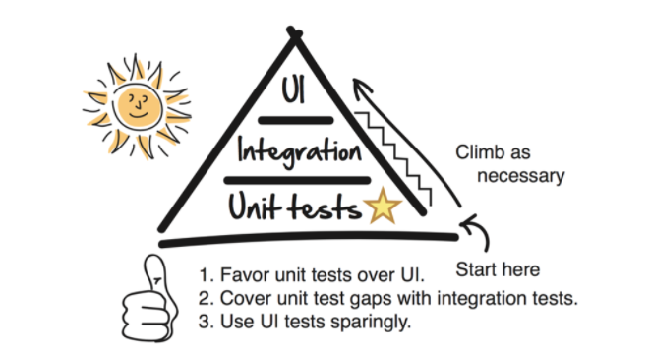
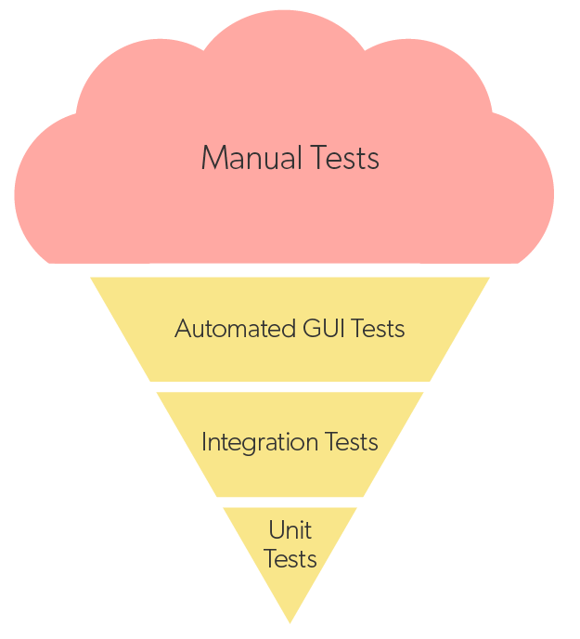
Quoi tester ?
Ce qu’on ne veut pas:
Le ice cream cone of test
La bonne pyramide de test

Slide 21
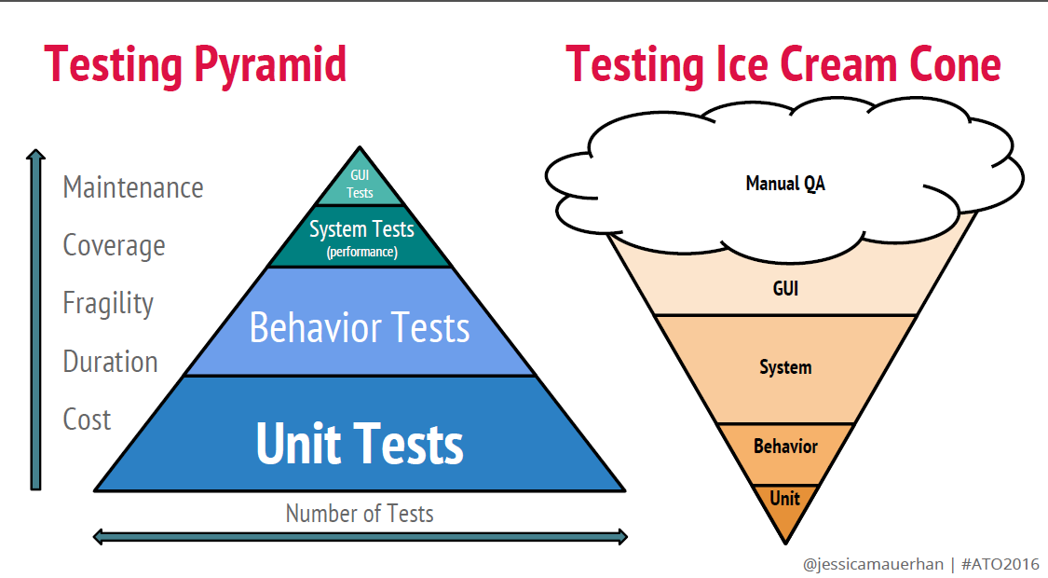
Quoi tester ?

Slide 22
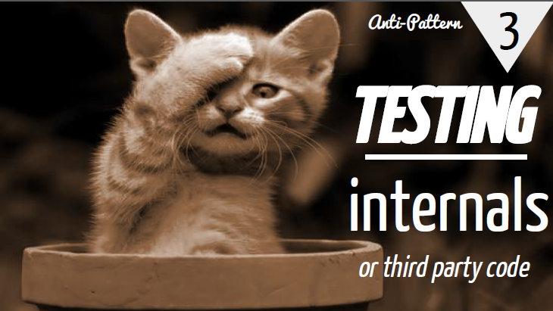
Ce qu’il ne faut pas tester
Ce qu’il ne faut pas tester
Les librairies « third party »
Les méthodes/classes privées, il faut tester ce qui est exposé, le code qui porte les fonctionnalités

Slide 23
Bonnes pratiques
Ingrédients d’un bon test
Fast: Rapides ! Pour des lancements fréquents
Independent: Des tests indépendants les uns des autres
Repeatable: Des tests déterministes
Self-checking: Pas d’action manuelle pour valider le test
Thorough/Timely: les tests d’abord
F.I.R.S.T.
Notes:
Un ensemble de test doit être exécutable rapidement (en quelques secondes!) pour ne pas freiner les développeurs dans le lancement d’une suite de tests complète, il faut pouvoir lancer les tests complets rapidement et souvent !
Quand le code de production s’appuie sur des ressources externes (bdd, web services…) il est d’autant plus important de le rendre modulaire et testable unitairement, en permettant de mocker les dépendances
Fast
Independent
Repeatable
Small , Self-checking
Timely (before production code)
https://github.com/ghsukumar/SFDC_Best_Practices/wiki/F.I.R.S.T-Principles-of-Unit-Testing

Slide 24
Bonnes pratiques
Les tests sont de première importance ! Pas secondaire.
Assurer la même qualité de code dans votre code de production et dans vos tests (keep it DRY ! & co)
Ne testez pas les third party, mais les résultats de l’utilisation de ces librairies
Testez tout ce qui est API publique
1 scénario = 1 test
Ne modifier vos tests que s’il y a un changement de comportement (volontaire) de l’application
Notes:
Fast
Independent
Repeatable
Small , Self-checking
Timely (before production code)
https://github.com/ghsukumar/SFDC_Best_Practices/wiki/F.I.R.S.T-Principles-of-Unit-Testing

Slide 25
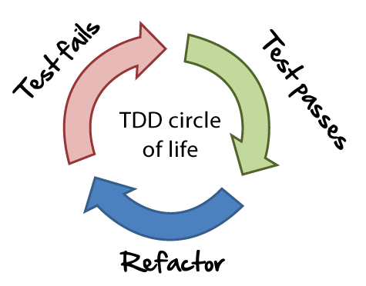
En résumé
Le TDD est une discipline de développement Tests First
S’appuie sur des cycles courts
Basé sur le mantra RGR: Red ➔ Green ➔ Refactor
Apporte de la stabilité et de la confiance dans le code applicatif
Produit des applications testables et modulaires
Améliore la prise d’initiative des développeurs en limitant le risque de régressions
Les tests doivent devenir les spécifications vivantes de l’application
Le TDD s’inscrit
Parfaitement une démarche agile, et permet d’accepter plus facilement les changements, avec moins de risques !
Très bien avec toute application ayant du métier et que l’on souhaite pouvoir maintenir

Slide 26
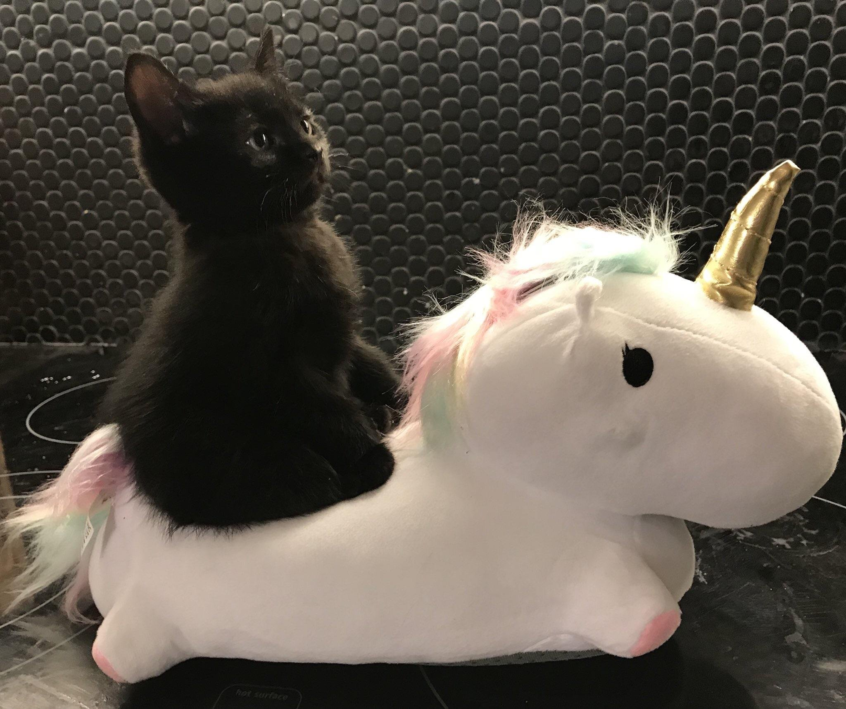

Slide 27

Quizz Testing
Avec une bonne couverture de tests je n’aurais pas de bugs !

Slide 28
Quizz Testing
Avec une bonne couverture de tests je n’aurais pas de bugs !
Mythe
Une couverture de tests bien faite garantie d’avoir moins de bugs
Réalité

Slide 29
Quizz Testing
Ecrire des tests est une perte de temps, il vaut mieux écrire du code utile !

Slide 30
Quizz Testing
Ecrire des tests est une perte de temps, il vaut mieux écrire du code utile !
Mythe
Les tests sont un investissement pour gagner du temps et s’épargner du travail plus tard
Réalité

Slide 31
Quizz Testing
Les tests unitaires servent uniquement à trouver les bugs

Slide 32
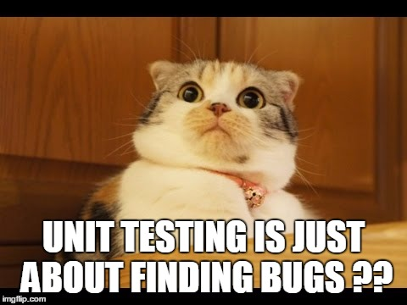
Quizz Testing
Réalité
Non ! Voir les 30 dernières slides: modularité, compréhension, documentation, spécifications exécutables…

Slide 33
Quizz Testing
On peut tout à fait avoir une couverture partielle du code par des tests

Slide 34
Quizz Testing
On peut tout à fait avoir une couverture partielle du code par des tests
Réalité
Si la couverture de tests apporte la confiance suffisante dans l’application

Slide 35
L’application en java
junit

Slide 36
TDD en Java avec JUnit
JUnit est un framework de tests unitaires en Java (JavaUnit) On utilisera la version 4 du framework (en parlant un peu de la 5)
Il va permettre d’écrire des Tests qui pourront être joués facilement (et rapidement)
Depuis un IDE
Depuis une PIC
Avec Maven…
Pour écrire un test il suffit
D’une clase Java
De quelques annotations (@Test, @Before…)

Slide 37
TDD en Java avec JUnit
En général
Le code de test est dans le même projet/module que le code applicatif
Si on utilise Maven, le code de test va se trouver dans src/test/java
Une classe de test, c’est une classe java normale ➔ une classe JUnit
Ps: il existe plusieurs conventions de nommage pour les tests, nous utiliserons celles de Roy Osherove
Pour une clases on utilisera un nommage [ChoseATester]Test
MySuperListTest ➔test d’une classe
RegistrationProcessTest ➔ test d’une fonctionnalité
public class SomeFeatureTest { }
Notes:
Naming standards for Unit Tests
http://osherove.com/blog/2005/4/3/naming-standards-for-unit-tests.html

Slide 38
Anatomie & vocabulaire
Assertion
Si vrai
Sinon
Test pass
Test fail
Notes:
assertion
nom féminin
Proposition que l'on avance et que l'on soutient comme vraie.
synonymes : affirmation
Linguistique
Phrase affirmative ou négative, censée dire le vrai.

Slide 39
Anatomie & vocabulaire
On va forger les arguments pour correspondre à notre test
Dans une méthode on va tester
Soit la valeur de retour
Soit les exceptions
Soit les appels à d’autres fonctions
public Integer method(String[] args) { if (args == null) { throw new IllegalArgumentException("null argument"); } if (args.length > 0) { dependency.publish(); return args.length; } return 0; }
On va Mocker les dépendances
Notes:
Naming standards for Unit Tests
http://osherove.com/blog/2005/4/3/naming-standards-for-unit-tests.html

Slide 40
TDD en Java avec JUnit
Pour déclarer une méthode comme un Test il suffit de la décorer avec l’annotation @Test
Une classe peut contenir autant de tests que l’ont veut
Les tests sont joués dans un ordre non prédictible, il ne faut donc pas s’appuyer dessus
Les propriétés d’un bon test (idéalement)
Indépendant: il peut-être joué indépendamment des autres tests
Idempotent: il ne provoque pas d’effet de bord
Déterministe: chaque exécution produit le même résultat, pas d’incertitude
Déclaration d’une méthode de test
@Test public void sum_empty_string_return_zero() { StringCalculator calc = new StringCalculator(); Assert.assertEquals("Empty string should return 0", 0, calc.add("")); }

Slide 41
TDD en Java avec JUnit
Les tests devraient représenter les spécifications de notre application, mais pour cela il faut qu’ils soient lisibles et compréhensibles par tout le monde (et très bien nommés)
Lisible: rien que le nom de la méthode de test doit permettre de connaitre ses entrants et son comportement attendu, de plus, l’unité de test doit être suffisamment petite (en terme de code) pour être lue facilement (quelques lignes !)
Compréhensible: En plus d’être court et bien nommé, le test doit être simple (KISS: Keep It Simple Stupid) pour que n’importe qui puisse le relire et comprendre son utilisation simplement.

Slide 42
Canevas d’un test
Un canevas classique pour écrire un test
Setup: Mettre le système dans l’état désiré
Execution: Réaliser le test (c’est la partie facile)
Validation: Valider le résultat du test en utilisant des assertions
Cleanup/Restore: Nettoyer le système pour le remettre dans l’état de départ
Pour pouvoir préparer et nettoyer les tests on pourra utiliser les annotations (en Junit 4/5)
@Before / @After: les méthodes annotées avec ces décorateurs seront jouées avant/après chaque test (@BeforeEach / @AfterEach en Junit 5)
@BeforeClass / @AfterClass: ces méthodes ne seront appelées qu’une seule fois avant / après tous les tests d’une classe (@BeforeAll / @AfterAll en Junit 5)

Slide 43
Canevas d’un test
A. A. A.
Arrange
Given
En tant que
setup
Act
When
Je veux que
execution
Assert
Then
Afin de
assertion

Slide 44
Les assertions JUnit
Pour valider un test on va utiliser un mécanisme d’assertion
Une assertion est une supposition qu’on va vérifier
Assert.assertXXX(expected, actual)
La valeur attendue
La valeur obtenue
Le type d’assertion
AssertTrue
AssertEquals
AssertThat
….
Si expected = actual alors l’assertion est vrai
➔ Le test est passant
* Un import static de org.junit.Assert va simplifier la lecture et l’utilisation

Slide 45
Canevas d’un test
@Test
Arrange
@Before / @BeforeClass
Act
Code du test
Assert
Assert.asertXXX
(clean)
@After / @AfterClass

Slide 46
TDD en Java avec JUnit
Et les champs dans les classes de tests, c’est possible ?
➔ Oui !, en général on trouve 3 types de champs de classe dans les tests
Les Test Doubles (fake, mock, stub…) (definition: Test Double is a generic term for any case where you replace a production object for testing purposes)
Une référence à l’objet testé (pour pas le recréer à chaque fois par exemple)
Les autres objets utilitaires nécessaires aux cas de tests
Les champs aussi doivent être nommés correctement

Slide 47

Les exceptions et JUnit
Comment tester (faire une assertion) sur la levée d’une exception ?
Utiliser l’argument expected de l’annotation @Test, cet argument permet de préciser qu’une exception est attendue suite à l’exécution du test
Code concis !
Mais ne permet pas de savoir d’où provient l’exception dans le cas ou plusieurs instruction pouvant la lancer
Et il n’est pas non plus possible de faire des assertions sur le détail des exceptions (message par exemple)
Utile lorsqu’on à qu’une instruction problématique et qu’on à juste besoin de vérifier qu’une exception est lancée
@Test(expected = IllegalArgumentException.class) public void sum_with_one_negative_number_throw_expected_exception() { String numbers = "//;\n1;2;-3;4"; stringCalculator.add(numbers); }
JUnit 4 et inférieur
N’existe plus en JUnit 5

Slide 48
Les exceptions et JUnit
JUnit 4 et inférieur
N’existe plus en JUnit 5
Autre méthode: en utilisant les @Rule de Junit On déclare une « Exception attendue » qu’on va décorer avec l’annotation @Rule, on peut ensuite faire des vérification sur cet objet (type, message, occurrence…)
@Rule public ExpectedException thrown = ExpectedException.none(); @Test public void sum_with_one_negative_number_throw_exception_rules_with_negative_list() { thrown.expect(IllegalArgumentException.class); thrown.expectMessage(Matchers.containsString("-3")); String numbers = "//;\n1;2;-3;4"; stringCalculator.add(numbers); }
On peut vérifier l’apparition de l’exception ainsi que son message par exemple
Code assez concis et réutilisable dans toute la classe de test

Slide 49
Les exceptions et JUnit
Il existe d’autres Rules Junit
ExpectedException Rules: permet de vérifier les exceptions levées
TemporaryFolder Rule: qui permet d’obtenir un répertoire temporaire pour les tests
ExternalResource Rules: qui permet d’obtenir une ressource externe (un répertoire temporaire, ou autre)
ErrorCollector Rule: permet à un test de continuer après la première erreur
Timeout Rule: permet d’appliquer un timeout aux tests d’une classe
Verifier Rule, TestName Rule, ClassRule, RuleChain…
Plus d’infos ici : https://github.com/junit-team/junit4/wiki/rules

Slide 50
TDD en Java avec JUnit
Ce qu’il faut éviter quand on écrit des tests
Il faut éviter les tests qui s’appuient sur un état du système mis en place par les tests précédents
Il faut éviter les tests qui dépendent les uns des autres
Il ne faut pas s’appuyer sur l’ordre d’exécution des tests
Il faut éviter les tests basés sur le temps d’exécution ou la performance
Il faut éviter les tests trop lents, sinon les développeurs hésiteront à les lancer régulièrement et intégralement
Il faut éviter de tester les détails d’implémentation, seul le comportement final est intéressant (le QUOI par le COMMENT)
Notes:
Environ 2h30 pour ariver la

Slide 51

Travaux dirigés
Premier exercice en TDD: FizzBuzz !
Ecrivez un programme qui prend en entrée un nombre et qui renvoi
Fizz si c’est un multiple de 3
Buzz si c’est multiple de 5
Le nombre lui-même dans les autres cas
En utilisant le TDD, quels sont les premiers tests à réaliser ? Quelles sont les premières questions à se poser ?
Notes:
Limite du nombre ?
Nombre négatif accepté ?
Test d’un multiple de 3
Test d’un multiple de 5
Test d’un multiple de 3 et 5
D’un point java
A-t-on besoin d’un objet ? Ou une méthode statique suffit

Slide 52
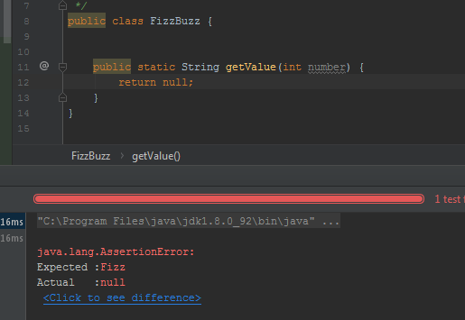
Travaux dirigés
Itération 1: le code de test ne compile même pas
Une fois la classe créer, le code de test compile
Mais son exécution est KO
@Test public void get_value_should_return_fizz_if_input_is_divisible_by_3() { Assert.assertEquals("Fizz", FizzBuzz.getValue(3)); }
Notes:
Limite du nombre ?
Nombre négatif accepté ?
Test d’un multiple de 3
Test d’un multiple de 5
Test d’un multiple de 3 et 5
D’un point java
A-t-on besoin d’un objet ? Ou une méthode statique suffit

Slide 53
Travaux dirigés
Itération 2: on écrit le minimum de code pour que le test fonctionne
Le test passe au vert
Avant de faire le prochain test on fait une phase de refactoring du code applicatif
Une fois fait, on passe à l’itération suivante
Et ainsi de suite…
public static String getValue(int number) { if (number%3 == 0) { return "Fizz"; } return null; }
Notes:
Première imple naive
public static String getValue(int number) { if (number%3 == 0) { return "Fizz"; } else if (number%5 == 0) { return "Buzz"; } else if (number%3 == 0 && number%5 == 0) { return "FizzBuzz"; } return null; }

Slide 54
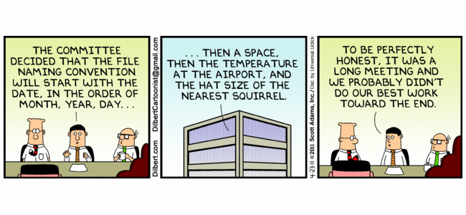
Travaux dirigés
Comment sont nommés vos tests ?
Notes:
Limite du nombre ?
Nombre négatif accepté ?
Test d’un multiple de 3
Test d’un multiple de 5
Test d’un multiple de 3 et 5
D’un point java
A-t-on besoin d’un objet ? Ou une méthode statique suffit

Slide 55
L’importance du nommage
Comment bien nommer ces méthodes de tests ? (Utilisons la aussi les conventions de Roy Osherove)
Utilisons les conventions suivantes
Le nom d’un test devrait exprimer une exigence spécifique
Le nom d’un test devrait contenir les entrants/sortants attendus
Le nom d’un test devrait être exprimé de manière naturelle
Le nom d’un test ne devrait commencer par « test » que si le framework l’oblige (ou autre obligation technique)
Le nom d’un test devrait contenir le nom de la méthode/classe/fonctionnalité testée
Les tests devraient utiliser au maximum le vocabulaire fonctionnel de l’application

Slide 56
L’importance du nommage
Imaginons une méthode: public int sum(params int[] values) avec une contrainte: tous les nombres supérieurs à 1000 ne sont pas comptabilisés Essayons de nommé un test pour cette méthode
sum_NumberBiggerThan1000 ➔ Pas tout à fait vrai, ne correspond pas vraiment à notre spécification
sum_NumberIsIgnored ➔ Pas correcte non plus, quels nombres sont ignorés ??
sum_NumberIgnoredIfBiggerThan1000 ➔ Bien mieux ! Juste avec le nom on sait à quoi sert le test , et s’il échoue, même pas besoin de regarder le code pour deviner son comportement
Ps: En Java on utilise par convention la notation CamelCase, mais les noms des méthodes de tests étant parfois très longue et donc illisible, on utilisera des underscore ( _ ) pour séparer les mots (Snake Case)
@Test public void sum_NumberIgnoredIfBiggerThan1000() { }
@Test public void sum_number_ignored_if_bigger_than1000() { }
Java Style

Slide 57
L’importance du nommage
Le pattern de nommage des méthodes de tests
[MethodName]_[ExpectedInput/StateUnderTest]_[ExpectedBehavior] [FeatureName]_[ExpectedInput/StateUnderTest]_[ExpectedBehavior]
Quelques exemples
public void sum_negative_number_as_1st_param_exception_thrown()
public void credit_simulator_should_compute_normal_credit_rate()
public void parse_empty_string_exception_thrown()
public void parse_single_token_returns_equal_token_value ()
Chaque nom de méthode donne une indication claire sur l’exigence testée et le résultat attendu
Les méthodes de tests devraient faire apparaitre le vocabulaire fonctionnel de l’application

Slide 58
L’importance du nommage
Ecrire des tests clairs c’est assez simple, mais pour transformer les tests en « spécifications exécutables » il faut faire particulièrement attention au nommage
Des classes: le nommage d’une classe de test doit bien représenter ce qu’elle test
Une classe, et on utilisera un pattern du type UserServiceTest
Une fonctionnalité, et on utilisera plutôt UserRegistrationTest
Des méthodes de tests: comme vu précédemment, il faut que le nommage puisse servir de spécifications
Des variables: utilisez des noms qui représente le sens de la variable et éviter les noms trop génériques et les abréviations incompréhensible
Juste avec le nom des tests on peut répondre aux questions
Quelles sont les fonctionnalités de mon application ?
Quel est le résultat attendus quand je fournis x en entrée de cette méthode ?

Slide 59
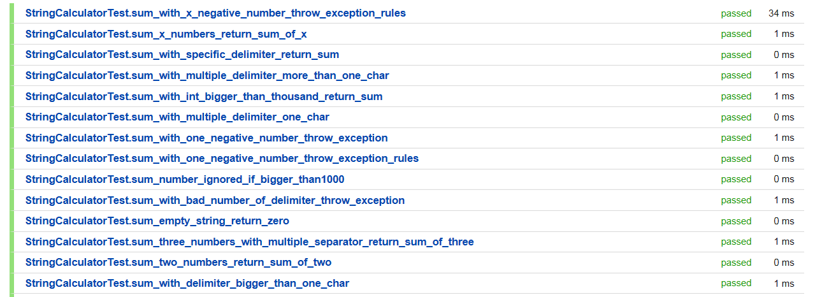
L’importance du nommage
Des tests bien nommés donne un rapport de tests clair et lisible

Slide 60
Travaux dirigés
Refactorer vos tests et trouver un nommage adapté
Maintenant les nombres négatifs ou supérieur à 100 doivent jeter une exception
Ajouter une fonction à votre classe pour renvoyer tous les nombres (ou fizz ou buzz) jusqu’à un maximum donné en entrée
Notes:
Limite du nombre ?
Nombre négatif accepté ?
Test d’un multiple de 3
Test d’un multiple de 5
Test d’un multiple de 3 et 5
D’un point java
A-t-on besoin d’un objet ? Ou une méthode statique suffit

Slide 61
Pour se mocker un peu
mockito

Slide 62
Mockito
Pour rendre nos tests indépendants on à souvent besoin de « simuler » les objets dont on dépend, cela pour plusieurs choses
Cloisonner mon test à ma classe (dans le cas de tests sur une classe précise)
De gagner du temps en éliminant les complexités / latences dû au réseau, à la base de données etc..
On parle d’objets Mock (=Bouchon)
Pour aller plus loin, on parle de Test Double qui peuvent prendre plusieurs formes
Stub
Mock
Dummies…
Notes:
Discussion autour des Mocks, Stub, Dummies….
Mock = qui fourni de la donnée pour répondre à un cas de test particulier permet d’orienter le test qu’on veut faire
Stub = Fourni des données « normale » qui vont permettre de tester autre chose (permet au système de fonctionner, sans pour autant que le test porte sur le périmètre du Stub)

Slide 63

Mockito
Comment altérer le comportement de mon objet UserService pendant mes tests ? Comment faire en sorte que mon service n’utilise pas la base de données mais renvoi directement des données fictives ?
On peut utiliser un framework de mock ! On parlera ici de Mockito
Notes:
A-t-on encore besoin de faire des implémentations Mock ?
(interface + implémentation Prod + implémentation Mock pour les tests) == ?
Est-ce qu’il y a des cas ou Mockito ne suffirait pas ?
Peut-etre dans le cas ou l’objet serait trop compliqué à configurer et dans ce cas une implémentation Mock serait plus simple ?

Slide 64
Mockito
Comment ca fonctionne ?
Première étape, ajouter la dépendance Maven
Il faut ensuite activer le framework
On peut ensuite créer un Mock facilement (on peut aussi utiliser l’annotation @Mock)
<dependency> <groupId>org.mockito</groupId> <artifactId>mockito-core</artifactId> <version>2.16.0</version> </dependency>
@RunWith(MockitoJUnitRunner.class) public class StringCalculatorTest {
private Logger logger = Mockito.mock(ConsoleLogger.class);

Slide 65
Mockito
Une fois un objet Mock obtenu on peut contrôler, espionner, vérifier son comportement avec les méthodes
When / Then: permet de contrôler les données/comportement de l’objet
Spy: permet de mocker qu’une partie du comportement d’un objet
Verify: permet de vérifier qu’une méthode est bien utilisée
Mockito permet customiser le comportement d’un objet en fonction des tests, en fonction des besoins et peut permettre d’éviter de faire une implémentation Mock pour les tests (qui est figée)
Mockito peut-être très utile dans des tests BDD (Behavior Driven Development)

Slide 66
Mockito
Par exemple, un simple Logger
On peut facilement configurer le mock pour renvoyer une exception dans tous les cas
➔java.lang.IllegalArgumentException !
public class ConsoleLogger implements Logger { @Override public void write(String message) { if (message == null) { throw new IllegalArgumentException("Null message not allowed"); } else { System.out.print(message); } } }
doThrow(IllegalArgumentException.class).when(logger).write(anyString());

Slide 67
Mockito
Avec Mockito on va pouvoir
Configurer dynamiquement le comportement d’un objet
Adapter le comportement d’un mock pour remplir les conditions voulues pour un test donné
Utiliser des mocks complet ou bien espionner des objets réels pour modifier une partie de leur comportement
Vérifier qu’un mock est bien utilisé (verify)
Pour commencer avec Mockito
http://www.baeldung.com/mockito-behavior
http://www.baeldung.com/mockito-verify
Mock ou Stub ?
http://osherove.com/blog/2007/9/16/mocks-and-stubs-the-difference-is-in-the-flow-of-information.html

